Slide 1
LgV20 Jazyky Střední Asie,
Sibiře a Dálného Východu
(Turkické jazyky)
Mgr. Matyáš Foltýn

Slide 2
Shrnutí

Slide 3
Probraná látka a co čekat v písemce
altajská makrorodina / sprachbund
  přehled jazykových rodin
  turkická jazyková rodina
    geografické vymezení
    základní vlastnosti turkických jazyků
altajská makrorodina / sprachbund
  přehled jazykových rodin
  turkická jazyková rodina
    geografické vymezení
    vzájemná srozumitelnost
    základní vlastnosti turkických jazyků
historické okénko
  turkická domovina
  historický vývoj správních celků
prototurkičtina
  základní přehled fonologie
  základní přehled morfologie
stará turkičtina
  dialekty
  forma zápisu
přehled větví a zástupců
  chronologické & územní vymezení
  diachronní fonologické změny
    základní přehled fonologie
    základní přehled morfologie
    forma zápisu
prototurkičtina
  (základní přehled fonologie
  základní přehled morfologie)
stará turkičtina
  dialekty
  forma zápisu
přehled větví a zástupců
  (chronologické &) územní vymezení
  diachronní fonologické změny
    (základní přehled fonologie
    základní přehled morfologie)
    (forma zápisu)

Slide 4
Altajská makrorodina / sprachbund
uralo-altajská makrorodina / sprachbund
  uralské jazyky
  altajské jazyky
altajská / transeuroasijská
makrorodina / sprachbund
  tunguzské jazyková rodina
  mongolská jazyková rodina
  turkická jazyková rodina
  (japonsko-rjúkjúské jazyky)
  (korejština)
  (…)
proč?
  vokalická harmonie
  SOV slovosled
  aglutinace
  absence rodu
  lexikální a morfologické shody
proč ne?
  lze vysvětlit jazykovým svazem
  historicky spíše konvergence
  nepřesvědčivá data

Slide 5
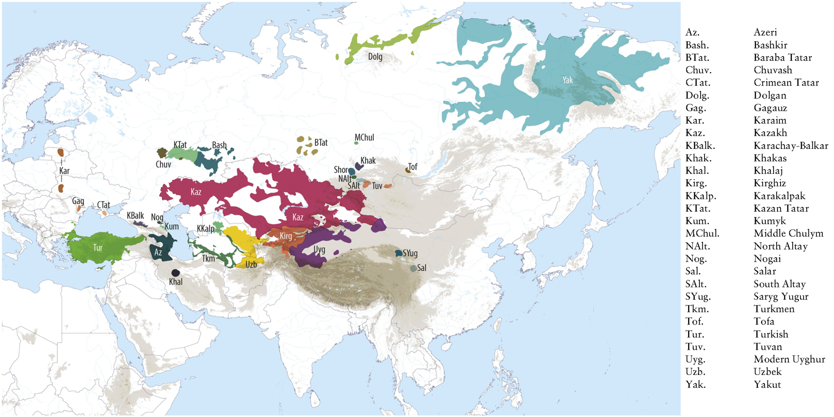
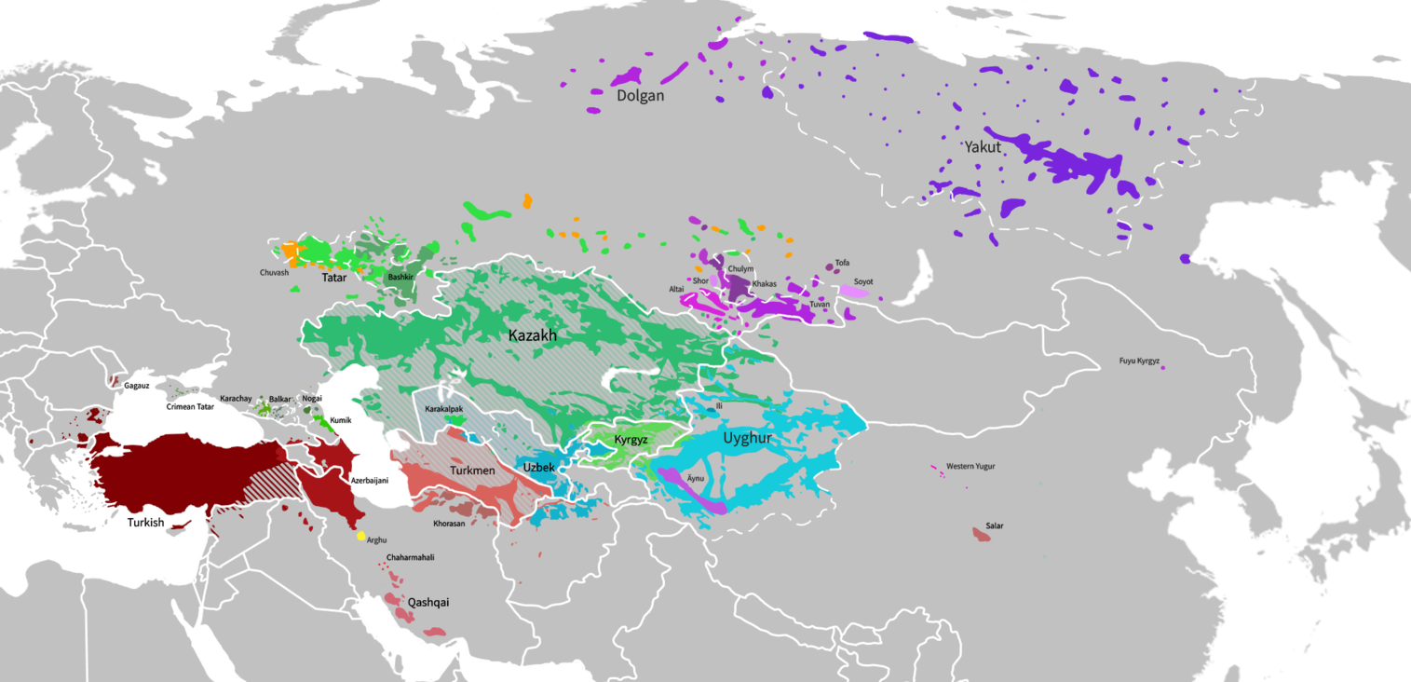
Turkická jazyková rodina
geografické vymezení
základní vlastnosti
  absence gramatického rodu
  aglutinace
    dvě gramatická čísla
    posesivní sufixy
    pádový systém
    spona
  vokalická harmonie
  SOV slovosled

Slide 6
Princip a příklady
aglutinace (morf. typ.)
  typ flexe, kde kmen slova v daném pořadí přibírá několik kategorií zpravidla jednofunkčních sufixů
  tur. ev-ler^{N}-im^{POSS}-den^{C} „z mých domů“
  krymčak. yolılayıcı-lar^{N}-ımız^{POSS}-dan^{C}-dır^{COP}
  „je z našich příbuzných“
  !! čuvaš. çăvaş vulakan-ĕ^{POSS}-sen^{N}-e^{C} „čuvašským posluchačům“
  karaim. tab-yl^{V}-ma^{NEG}-dy^{T}-m^{P&N} „nebyl jsem nalezen“
  tatar. aşa-ma^{NEG}-yaçaq^{T}-mın^{P&N} „nebudu jíst“
  tur. pilot-(tu^{T})-m^{COP} „(byl) jsem pilot“
  SOV slovosled (podmět-předmět-přísudek)
  tur. Zürafa tavuğu selamlıyor. „Žirafa zdraví kuře.“
  tatar. Pingvinnar pitstsanı yaratalar. „Tučňáci milují pizzu.“
vokalická harmonie (+ asimilace velárních kons.)
  dálková asimilace vokálů přizpůsobující následující vokály
  s ohledem na předo/zadnost, příp. i zaokrouhlenost
  *kȫkerčin „holub“ > tur. güvercin, kar-bal. kögürçün
  kazach. dos-tar^{N}-ımız^{POSS}-ğa^{C} „našim přátelům“
  × äriptes-ter^{N}-imiz^{POSS}-ge^{C} „našim kolegům“
  tatar. aşa-ma^{NEG}-yaçaq^{T}-mın^{P&N} „nebudu jíst“
  × eç-mä^{NEG}-yäçäk^{T}-men^{P&N} „nebudu pít“
  !! nedodržuje se akorát v uzbečtině,
  např. it-lar^{N}-im^{POSS}-dan^{C}, ich-ma^{NEG}-yajak^{T}-man^{P&N}

Slide 7
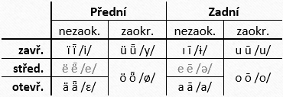
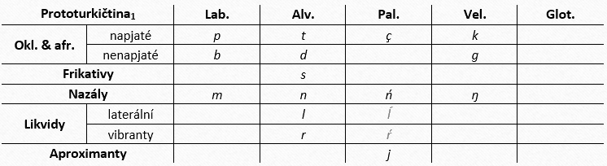
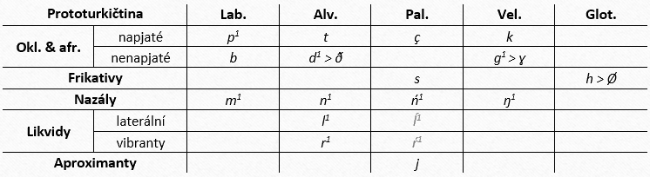
Prototurkičtina - fonologie
vokalický inventář
  8/10 vokálů
  kvadrupartitní opozice
    vokalická harmonie
  absence diftongů
konsonantický inventář
  17⁺¹ konsonantů
  rekonstruovány dvě fáze: PT_{1¨}> PT
    další následné časově špatně určitelné změny
  ¹ nemůže stát na začátku slova

Slide 8
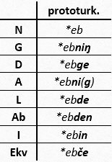
Prototurkičtina - morfologie
nomina
  absence gramatického rodu
  singulár, plurál, duál (?)
  posesivní sufixy
  8 pádů
  (predikát)
verba
  5 slovesných rodů
  negace -ma-, -me-
  min. 2 časy/2 způsoby*
  osoba*
primárně nejspíše SOV

Slide 9
Stará turkičtina
východní dialekt
  základ obecněturkických jazyků
  doložen od VII. do XIII. století
    zhruba 200 nápisů,
    několik rukopisů
  ve fonologickém systému relativně malé množství změn oproti PT
  morfologicky komplexnější
západní dialekt
  základ ogurských jazyků
  užíván od cca V. do XIII. století
    několik málo fragmentů;
    glosy, přejímky
  ve fonologickém systému patrná rozsáhlá redukce vokálů
  špatně rekonstruovatelná morfologie

Slide 10
Stará turkická písma
orchonské písmo čili turkické runy
  užíváno od VIII. do X. století
  semitského původu
    (< písmo sogdské < syrské < aramejské < fénické)
  psáno zprava doleva
staroujgurské písmo
  užíváno od VIII. do XVII. století
  semitského původu
    (< písmo sogdské < syrské < aramejské < fénické)
  psáno vertikálně ve sloupcích řazených zleva doprava

Slide 11


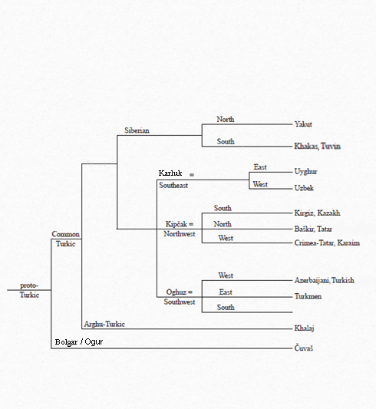
Turkická jazyková rodina
Genealogický strom
štěpení turkické jazykové rodiny
  větve, podvětve
jednotlivé podvětve
  přináležitost jazyků ke konkrétní větvi

Slide 12
Obecněturkické jazyky
specifické fonologické reflexe:
  *ŕ > z
  např. *yāŕ „jaro, léto“ > tur./ttr. yaz, uzb. yoz, jakut. saas,
  chaladž. yâaz × čuvaš. śur
  *ĺ > ş
  např. *kıĺ „zima“ > tur. kış, uzb. qish, jakut. kıs,
  chaladž./ttr. qış × čuvaš. xĕl
specifické morfémy:
  -lar (plurálový sufix)
podvětve
  oguzská (jihozápadní)
  kypčacká (severozápadní)
  karlucká (jihovýchodní)
  sibiřská (severovýchodní)
  arguská

Slide 13
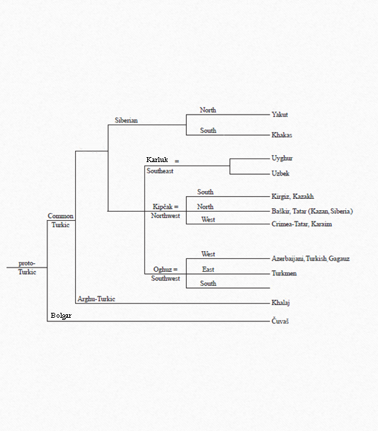
Oguzské jazyky
specifické fonologické reflexe:
  *^{S}g- > ∅-
  např. *sıčgan „krysa“ > tur. sıçan, azer. siçan,
  turkmen. syçan × ttr. tıçqan,
  uzb. sichqon, chaladž. sıçğân
  t/kV̄- > d/gV̄-
  např. *tīĺ „zub“ > oguz. diş × ttr. teş, uzb. tish,
  jakut. tiis, chaladž. tîiş
  *kǖč „síla“ > tur. güç, azer. güc,
  turkmen. güýç × ttr. köç,
  uzb. kuch, jakut. küüs
turečtina
  osmanská × moderní
  Küçük kırmızı arabamı arkadaşlara yedi kayısıya satmayacağız.
ázerbájdžánština
Kiçik qırmızı maşınımı dostlara yeddi ərikə satmayacağıq.
turkmenština
  *s, z > [θ, ð]
Biz kiçi gyzyl maşynymy dostlara ýedi eriğe satjak däl.

Slide 14
Kypčacké jazyky
specifické fonologické reflexe:
  *y- > c/j-
  např. *yetti „sedm“ > kzch./kyrgyz. jeti, ttr. jide,
  kar-bal. ceti (× bašk. yete,
  krymttr. yedi) × tur. yedi, uzb. yetti,
  jakut. sette, chakas. çitï
  *V̄g > -V²
  např. *yāg „tuk, máslo“ > kzch. jau, kyrgyz. jow,
  ttr./bašk. yau, kar-bal. cau
  (× krymttr. yağ) × tur. yağ,
  uzb. yo‘g, jakut. sıa,
  chakas. çağ, čuvaš. śu
  *tāg „hora“ > kzch./kar-bal./ttr./bašk. tau (× kyrgyz. too,
  krymttr. tağ) × tur. dağ, uzb. to‘g,
  jakut. tıa, chakas. tağ, čuvaš. tu
tatarština, baškirština
  ttr. (-)s-, -s, č, z, c- × bašk. (-)h-, -ś, s, ź, y-
  Кече кызыл машинамны дусларга җиде абрикоска сатмаячакбыз.
  Кесе ҡыҙыл машинамны дуҫтарға ете абрикосҡа һатмаясаҡбыҙ.
kazaština, kyrgyzština
  *yılıg „teplý“ > kyrg. jiluu × kzch. jılı
  Кіші қызыл машинамды достарға жеті өрікке сатпаймыз.
  Кичине кызыл машинамды досторго жети өрүккө сатпайбыз.
krym. tatarština (+ krymčačtina✡︎), karaimština✡︎
  silný turecký (oguzský) vliv
  krymč. i/ı > ı, karaim. sponové sloveso bar- & SVO
  Kiçik qırmızı maşnamnı dostlarğa yedi qaysığa satmaycaqbız.
  Кучык къырмызы машинамы достларгъа йеды зердальыгъа сатмачъамыз.
  Kiči kyzyl mašinamny dostlarha jedi zerdeligia satmasbyz.

Slide 15
Karlucké jazyky
specifické fonologické reflexe:
  *^{S}-g > -q
  např. *siarıg „žlutý“ > uzb. sariq, ujg. sëriq ×
  tur./kzch./krymttr./ttr. sarı,
  jakut. arıı, chakas. sarığ,
  chaladž. sâaruğ, čuvaš. šură
  *köpürüg „most“ > uzb. ko‘prik, ujg. köwrük
  × tur. köprü, kzch. köpir,
  krymttr. köpür, ttr. küper,
  tuvin. kövürüg
uzbečtina
  absence vokalické harmonie
  oguzský, kypčacký a karlucký dialekt
  silný tádžický vliv, a > o, ztráta ö, ü
Kichik qizil mashinamni do‘stlarga yetti o‘rikka sotmayajakmiz.
ujgurština (východní turkština)
  !! není pokračováním staré ujgurštiny
  silný arabsko-perský, čínský a ruský vliv
. كىچىك قىزىل ماشىنىمنى دوستلارغا يەتتە ئۆرۈككە ساتمايمىز

Slide 16


Sibiřské jazyky
specifické fonologické reflexe:
  *-ŕ > -z > -s
  např. *kı̄ŕ „dívka“ > jakut. kııs, chakas. xıs × azer./ttr. qız,
  uzb. qiz, chaladž. qîiz
  *-d- > -t-/-z-/-d-
  např. *(h)adak „chodidlo“ > dolgan. atak, jakut. atax,
  chakas. azax, tuvin. adak ×
  azer./ttr. ayaq, uzb. oyoq
  × chaladž. hadaq × čuvaš. ura
  *y- > s-/ç-
  např. *yetti „sedm“ > jakut. sette, chakas. çitï ×
  kzch./kyrgyz. jeti, ttr. jide,
  kar-bal. ceti, bašk. yete,
  krymttr. yedi, tur. yedi,
  uzb. yetti, čuvaš. śiççe
  *V̄ > V̄/V² & *-č-/-ŕ-/-ĺ- > -h-
  např. *kēče „noc, včerejšek“ > jakut./dolgan. kiehe
  × chakas. kisee
  × tur. gece, uzb. kecha
  × chaladž. kîeçe
  *s- > ∅- | *^{S}-g > -g
  např. *siarıg „žlutý“ > jakut./dolgan. arıı × chakas. sarığ,
  tuvin. sarıg × uzb. sariq, ujg. sëriq,
  tur./kzch./ttr. sarı, čuvaš. şură
  × chaladž. sâaruğ
  jakutština (sacha)
  Кыра кыһыл массыынабын доҕотторго сэттэ абрикосга атыахпыт суоҕа.
  chakasština, tuvinština (+ stará ujgurština)
    tuvinština: jediná presovětská literární tradice
  Кiчiг хызыл машинамны нанӌыларға читi абрикосха садбаспіс.

Slide 17
Arguské jazyky
specifické fonologické reflexe:
  *h- > h- & *-d- > -d-
  např. *(h)adak „chodidlo“ > chaladž. hadaq × azer./ttr. ayaq,
  uzb. oyoq, jakut. atax,
  chakas. azax, tuvin. adak
  × čuvaš. ura
  *-ń > -n
  např. *köń- „hořet“ > chaladž. kön- × turkmen. köý-, ttr. küy-,
  uzb. kuy-, tuvin. xöö
  *-g- > -c/j-
  např. *bugün „dnešek“ > chaladž. bejün/becün × tur. bugün,
  ttr. bügen, uzb. bugun, jakut. bügün
  *V̄ > V̄/V²
  např. *kēče „noc, včerejšek“ > chaladž. kîeçe
  × jakut./dolgan. kiehe
  × chakas. kisee
  × tur. gece, uzb. kecha
  *bīr „jedna“ > chaladž. bîr × jakut./dolgan. biir
  × chakas. pir, tur./kzch./uzb. bir
chaladžština
  velmi silný perso(arabský) vliv
  nemá ustálenou psanou formu

Slide 18
Ogurské / bolgarské jazyky
specifické fonologické reflexe:
  *ŕ > r & *y- > ś-
  např. *yāŕ „jaro, léto“ > čuvaš. śur × tur./ttr. yaz, uzb. yoz,
  jakut. saas, chaladž. yâaz
  *ĺ > l
  např. *kıĺ „zima“ > čuvaš. xĕl × tur. kış, uzb. qish,
  jakut. kıs, chaladž./ttr. qış
  *-d- > -r-
  např. *(h)adak „chodidlo“ > čuvaš. ura × azer./ttr. ayaq,
  uzb. oyoq, jakut. atax,
  chakas. azax, tuvin. adak
  *b- > p- & *č > ś & -k/-g > -∅
  např. *burčak „fazole“ > čuvaš. părśa × tur. burçak,
  ttr. borçak, uzb. burchoq
  *si/sı, ti/tı > ş, ç & -n > -m
  např. *siarıg „žlutý“ > čuvaš. şură × tur./kzch./ttr. sarı,
  uzb. sariq, jakut. arıı, chakas. sarığ
  *tı̄n „dech“ > čuvaš. çĕm × tur. dinç, ttr. tın, uzb. tin,
  jakut. tıın, chakas. tın, chaladž. tînc
  redukce vokálů
čuvaština (+ bolgarština, chazarština)
  silná palatalizace konsonantů
  plurálový sufix -sem
  prohozené pořadí nominálních sufixů
    absence spony, redukce poss. sufixů
  Эпир манăн пӗчӗк хӗрлӗ машинӑна туссене ҫичӗ абрикосшӑн сутмӑпӑр.

Slide 19
Toť vše :)
organizační věci
  předtermín
    termíny
    čas
    hodnocení
dotazy
  e-mail
    462357@mail.muni.cz

